Slide 1
CSS文字效果
CSS设置文字
文字实例：模拟Google公司的logo
CSS段落文字
段落实例：百度搜索

Slide 2
CSS设置文字
字体
文字颜色
文字粗细
斜体
下划线、顶划线、删除线
英文字母大小写

Slide 3
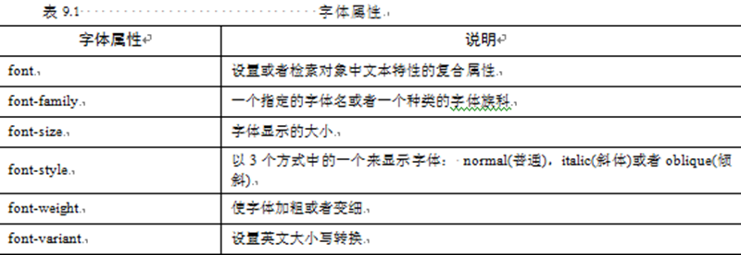
1、字体
字体属性主要包括字体综合设置、字体类型、字体大小、字体风格、字体加粗、字体英文大小写转换等，如下表所示。

Slide 4
（1）font-family —指定字体
语法：
font-family：字体1，字体2，字体3……
说明：
可以设置多种字体。按优先顺序排列，以逗号隔开。如果字体名称包含空格，则应使用引号括起。当浏览器找不到第一种字体，将使用第二种字体替代，以此类推。
（2） font-size —设定字号
语法：
font-size：<absolute-size>|<relative-size>
说明：
<absolute-size>：指的是绝对长度。可以是数值，比如12px，也可以是xx-small | x-small | small | medium 等，后者在不同浏览器上浏览时可能出现的不同效果。。
<relative-size>：指的是相对长度，一般使用百分比实现，其百分比取值是基于父对象中字体的尺寸。

Slide 5
（3）font-style—设定样式
语法：
    font-style：normal | italic |oblique
    说明：
    normal：正常值。
    italic：斜体。
    oblique：偏斜体。

Slide 6
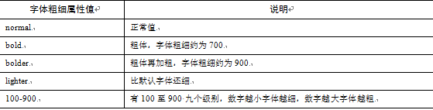
（4）font-weight—设定字体粗细
语法：
font-weight：normal | bold | bolder | lighter |100-900
字体粗细属性值如下表所示。

Slide 7
（5） font—复合字体属性
语法：
font：font-style || font-weight || font-size || font-family
说明：
该属性是复合属性。声明方式中的参数必须按照如上的排列顺序。每个参数仅允许有一个值。忽略的将使用其参数对应的独立属性默认值。

Slide 8
2、文字颜色color
语法：
color：英文| RGB(r,g,b) |十六进制颜色
说明：
十六进制颜色一定是“#”开头。

Slide 9
3、文字修饰text-decoration
语法：
text-decoration：none| underline |overline|line-through
值 | 描述
none | 默认。定义标准的文本。
underline | 定义文本下的一条线。下划线
overline | 定义文本上的一条线。顶划线
line-through | 定义穿过文本下的一条线。删除线
blink | 定义闪烁的文本。只有火狐支持 "blink" 属性值。
inherit | 规定应该从父元素继承 text-decoration 属性的值

Slide 10
4、大小写转换text-transform
语法：
text-transform：uppercase | capitalize | lowercase
值 | 描述
capitalize | 文本中的每个单词以大写字母开头。
uppercase | 全部大写字母。
lowercase | 全部小写字母。

Slide 11
CSS段落文字
段落水平对齐方式
段落垂直对齐方式
行间距字间距

Slide 12
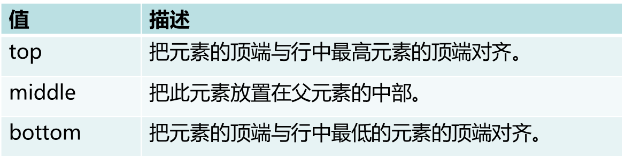
文本对齐
水平对齐text-align
规定元素中的文本的水平对齐方式。
垂直对齐vertical-align
设置元素的垂直对齐方式。

Slide 13
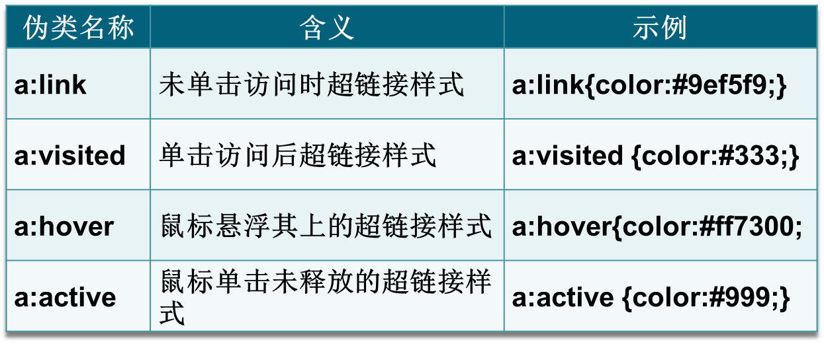
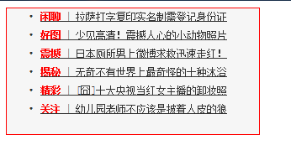
练习1—新闻标题模块
  Div宽度是300px,高度是150px，红色边框；
  Ul 水平居中，先给ul宽度250px,再通过margin:auto设置；
  用span将文字分离，用css设置样式。
  超链接样式用伪类
ul
DIV

Slide 14
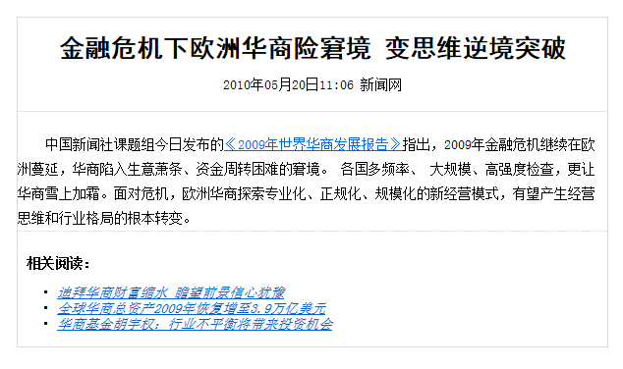
练习2—新闻子模块
  Div宽度是600px,文字14px，灰色边框，通过margin设置位置；
  h1黑体，26px,通过align:center；设置居中
  正文行高25px
  虚线是通过在p中添加虚线上边框1px dashed #ccc;
依次添加h1、p、hr、p、p、p（题目+ul）
DIV

